Slide 1
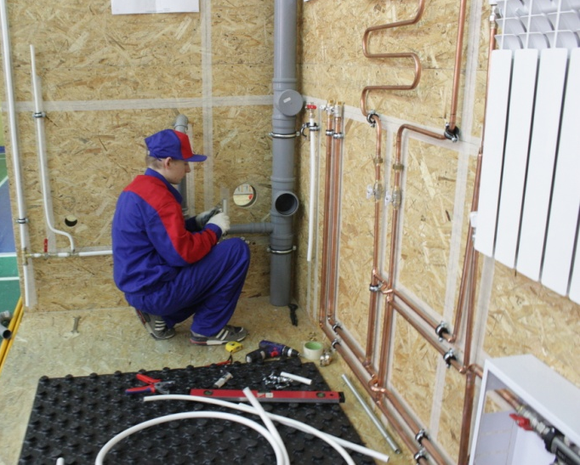
МИНИСТЕРСТВО ОБРАЗОВАНИЯ, НАУКИ И МОЛОДЕЖНОЙ ПОЛИТИКИ КРАСНОДАРСКОГО КРАЯ Государственное автономное профессиональное образовательное учреждение Краснодарского края «НОВОРОССИЙСКИЙ КОЛЛЕДЖ СТРОИТЕЛЬСТВА И ЭКОНОМИКИ» (ГАПОУ КК «НКСЭ)
«Методическое сопровождение организации
и проведения региональных и национального чемпионатов World Skills Russia по компетенции «Сантехника и отопление»
Авторы:
Дубровская Татьяна Владимировна, преподаватель
Глуменко Олеся Викторовна, преподаватель
Балабанова Олеся Викторовна, преподаватель
Ребрина Эмилия Михайловна, заместитель директора колледжа по учебно-методической работе

Slide 2
Актуальность работы: практическая направленность конкурсов профессионального мастерства WorldSkills позволяет готовить востребованных, компетентных специалистов рабочих специальностей в соответствии с международными стандартами, способствуя инвестиционной привлекательности региона
В методической разработке поэтапно прописана технология построения работы по подготовка и проведению конкурсов профессионального мастерства WorldSkills.
Новизна: Систематизация в виде технологической карты – инструкции опыта проведения чемпионатов World Skills Russia по компетенции «Сантехника и отопление».

Slide 3
Методическая разработка выполнена на основании проведенных региональных и национального чемпионата World Skills Russia, которые организовывались в соответствии со следующей документацией:
1) Нормативно-правовые документы РФ:
Распоряжение Правительства РФ No1987-р от 08.10.2014;
Перечень поручений по реализации Послания Президента Федеральному собранию 4 декабря 2014;
Постановление Правительства РФ № 192 от 05.05.2015;
Распоряжение Правительства №366-р от 5 марта 2015 о плане мероприятий, направленных на популяризацию рабочих и инженерных профессий;
Нормативные правовые акты по развитию Движения WorldSkills в Российской Федерации.
2) Нормативные документы WorldSkills Россия:
Положение об ассоциированном членстве;
Устав Союза "Агенство развития профессиональных сообществ и рабочих кадров "Ворлдскиллс Россия";
Кодекс этики движения WorldSkills Russia;
Регламент соревнований WSR (WORLDSKILLS RUSSIA);
О переименовании чемпионатов в рамках Движения "Ворлдскиллс";
Письмо WorldSkills "Об изменении возраста";
Выписка из протокола;
Письмо № 492/ВСР от 31.08.2016 "Об утверждении нормативных документов по проведению Региональных чемпионатов "Молодые профессионалы" (WorldSkills Russia);
Приказ №65/1 от 27.07.16 "Об утверждении нормативных документов проведению Региональных чемпионатов "Молодые профессионалы" (WorldSkills Russia);
Требования к организации и проведению Региональных чемпионатов "Молодые профессионалы" (WorldSkills Russia);
Методические рекомендации к Требованиям к организации и проведению Региональных чемпионатов "Молодые профессионалы" (WorldSkills Russia);
Приложения к методическим рекомендациям.

Slide 4
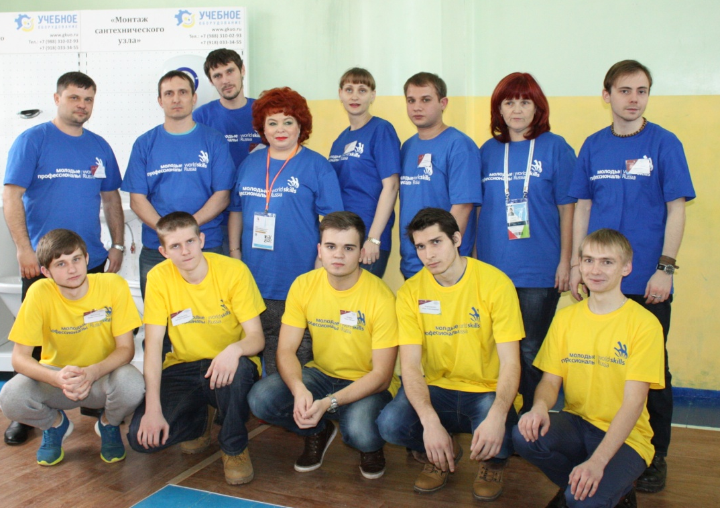
Преимущества и практическая значимость конкурсной работы:
Возможность использования методической разработки учебными заведениями, делающим первые шаги на пути к проведению чемпионатов World Skills по компетенции «Сантехника и отопление» и не только по данной компетенции, так как содержит практический опыт проведения конкурса.
Данная методическая разработка позволяет подготовить и провести чемпионаты World Skills с привлечением молодых инициативных людей в возрасте от 16 до 22 лет, с повышением их профессиональных и конкурентноспособных качеств.

Slide 5
В работе отражена структура подготовки и проведения конкурса профессионального мастерства, подробно рассмотрены все этапы
1 этап. Планирование конкурса:
Сбор заявок на участие в конкурсе
Анализ и обобщение заявок
2 этап. Создание оргкомитета
Общее управление подготовкой и проведением Регионального чемпионата WSR
Определение ответственных по направлениям подготовки
3 этап. Материально-техническое обеспечение конкурса включает:
Составление и утверждение инфраструктурного листа.
Составление и утверждение технического задания в соответствии с инфраструктурным листом.
Взаимодействие с организациями
Этап согласования
Утверждение нормативных документов
Утверждение рабочей группы Чемпионата
Управление по каждой отдельной компетенции
Подготовка и утверждение плана застройки конкурсной площадки у главного национального эксперта по компетенции.

Slide 6
4 этап. Разработка и подготовка документов:
Разработка программы проведения конкурса
5 этап. Издание программы приглашения:
6 этап. Организация сопутствующих мероприятий:
Выявление объектов для экскурсий гостей чемпионата.
Подготовка информационных стендов.
Рассылка информационного сообщения.
Получение заявок от участников и экспертов.
Разработка программы – приглашения.
Получение разрешения на издание
Издание.
Подготовка стендов, видео материалов, освещающих ход и результаты конкурса.
Подготовка интерактивного стенда для гостей, желающих попробовать «свои силы».
7 этап. Проведение конкурса:
Регистрация участников, экспертов и гостей конкурса
Обеспечение мероприятий в соответствии с программой
Проведение сопутствующих мероприятий.

Slide 7
ВЫВОДЫ
1. Данная методическая разработка предназначена для мастеров производственного обучения и преподавателей, принимающих участие в подготовке студентов к конкурсам WorldSkills.
2. В работе представлен апробированный опыт подготовки и проведения конкурсов WorldSkills в соответствии с нормативными документами (техническое описание, конкурсное задание, инфраструктурный лист, итоговые протоколы по компетенциям, а также Программа проведения Регионального чемпионата по стандартам WSR, которая включает меры по размещению и питанию всех участников соревнований, их доставку к месту проведения соревнований и проживания, ежедневную программу и иных мероприятий.
3. Методическая разработка своевременна и актуальна, поскольку включает в процесс проведения и оценивания конкурсных заданий представителей работодателей и проведение всех конкурсных заданий проходит в условиях, приближенных к реальным.
4. При использовании разработки учебные заведения среднего профессионального образования получают возможность иметь представление об оснащении учебного процесса новым оборудованием по специальностям укрупненной группы 08.00.00 «Техника и технологии строительства» по современным передовым технологиями, обеспечивающим успешную адаптацию студентов к работе в реальных условиях.
5. Правильная организация чемпионатов привлечет целевую аудиторию школьников, представителей бизнес сообщества, представителей органов местных и региональных образований. Так как при проведении чемпионатов большую роль играют социальные партнеры WorldSkills, учебные заведения имеют возможность тесного сотрудничества при организации производственной и учебной практик.

